Slide 1

Projet web dynamique
Raphaël Partouche
Salomé Masbernat
Lévanah Masbernat
« A MA ZONE ECE »

Slide 2
Sommaire
La conception du back..................................................................................................3
Le design du front..........................................................................................................5
Spécifications fonctionnelles des pages web..............................................................8
Versioning GIT...............................................................................................................11
Bilan..............................................................................................................................12
Bibliographie................................................................................................................13

Slide 3
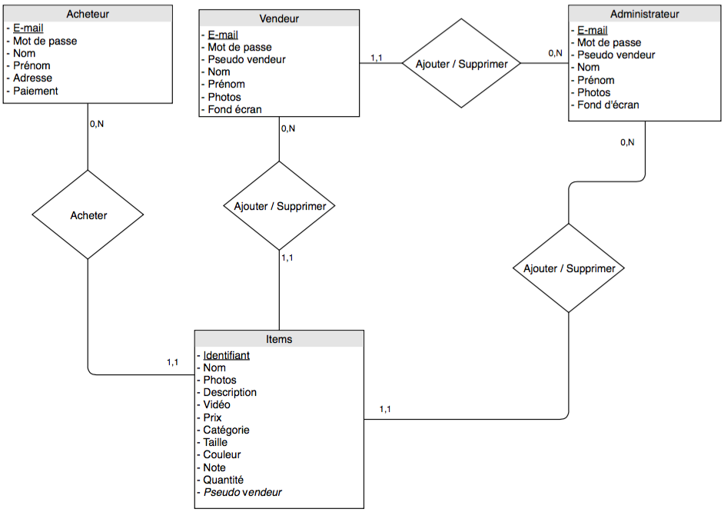
Conception du back
Modèle entité association

Slide 4
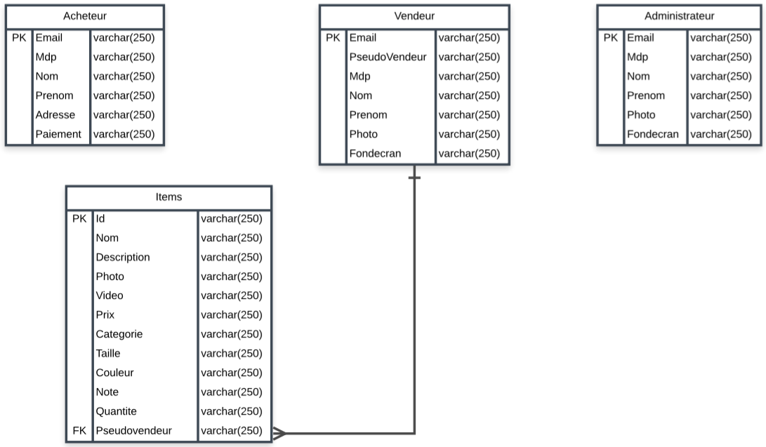
Modèle relationnel

Slide 5
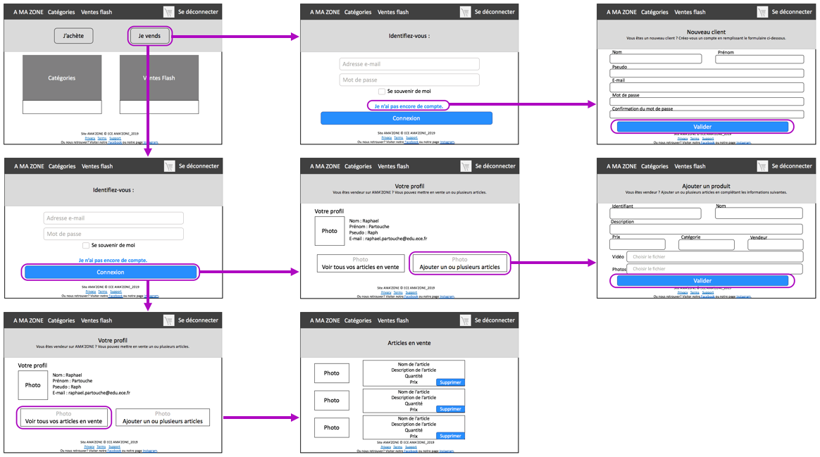
Design du front

Slide 6
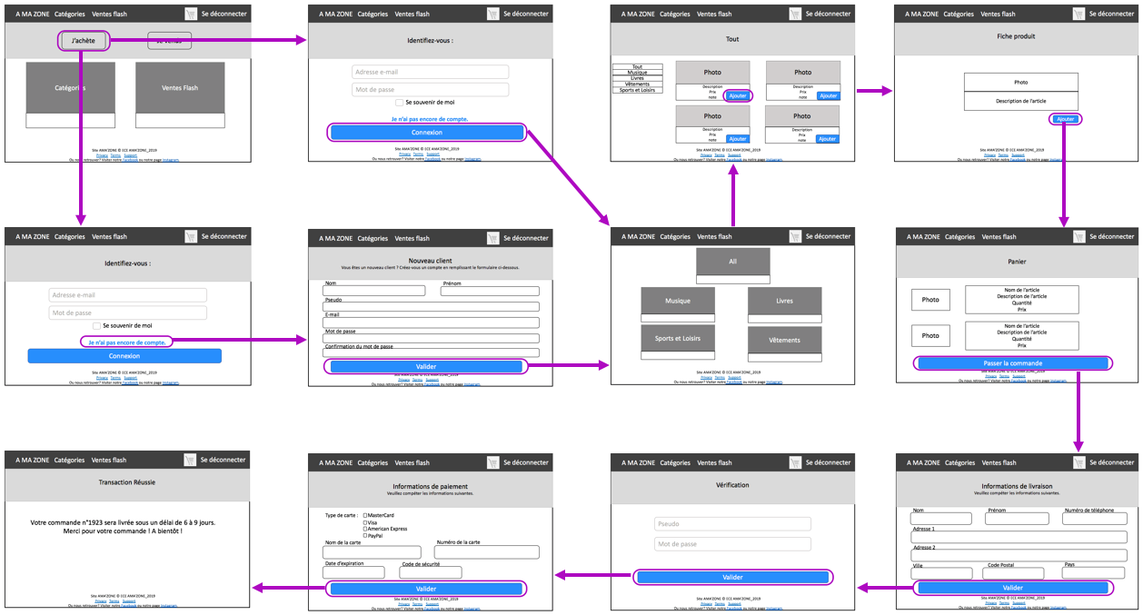

Slide 7
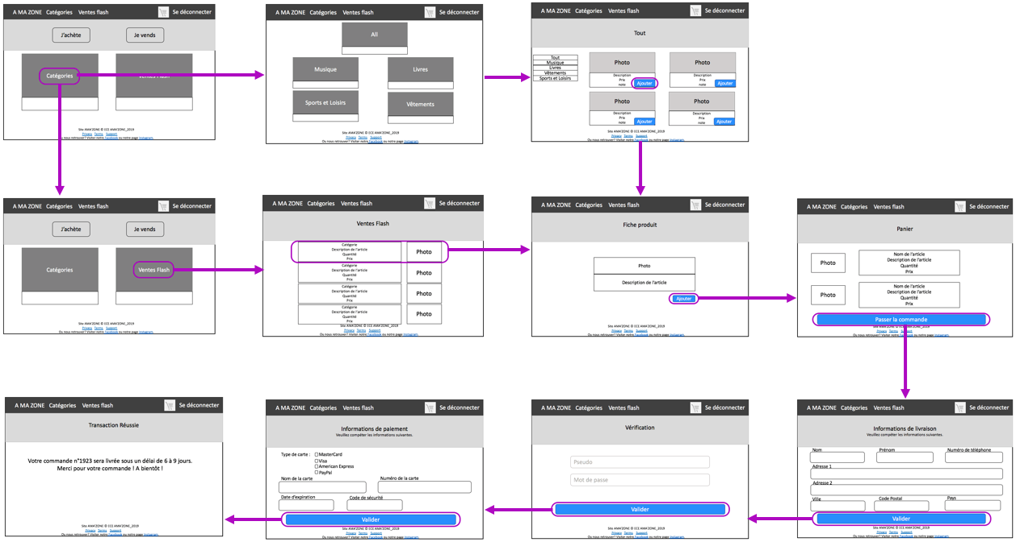

Slide 8
Spécifications fonctionnelles des pages web
Pour la conception de notre site nous avons utilisé un template Bootstrap que nous avons arrangé et modifié pour obtenir le résultat voulu.
Nous nous sommes basé sur un design commun pour toutes nos pages web avec un en-tête, un haut de page, un milieu de page et un pied de page.
Pour l’ensemble des pages nous avons utilisé du html et css pour le contenu et l’affichage, du php pour la liaison avec les bases de données, du JavaScript pour nos alertes en cas de mot de passe incorrect et pour les informations concernant notre panier (lorsqu’on lui ajoute des items) et du sql pour les bases de données.

Slide 9
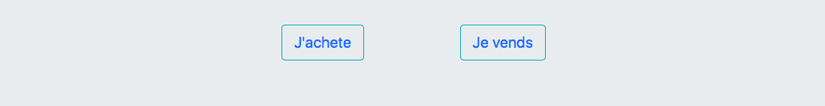
Dans l’en-tête:
Nous avons codé notre barre de navigation et utilisé le css pour le menu déroulant et les autres boutons à l’aide de Bootstrap.
Dans le haut de page:
Nous avons utilisé Bootstrap pour coder nos boutons dans la page d’accueil et nous avons utilisé cette partie de la page uniquement pour faire de l’affichage dans toutes les autres pages web.

Slide 10

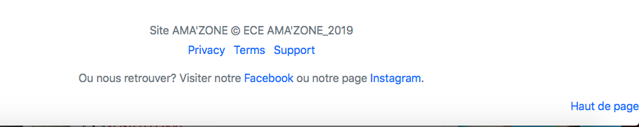
Milieu de page:
Dans le milieu de page nous avons mis tout le contenu de chaque page. Par exemple, dans la page d’accueil nous avons mis des boutons pour accéder à différentes pages. Bootstrap nous a permis de gérer le design, et html le contenu de la page.
Pied de page:
Pour le pied de page nous avons utilisé Bootstrap pour le design et html pour le contenu. Dans chaque pied de page on peut accéder à nos pages de réseaux sociaux et cliquer sur « haut de page » pour remonter en haut de la page plus facilement.

Slide 11
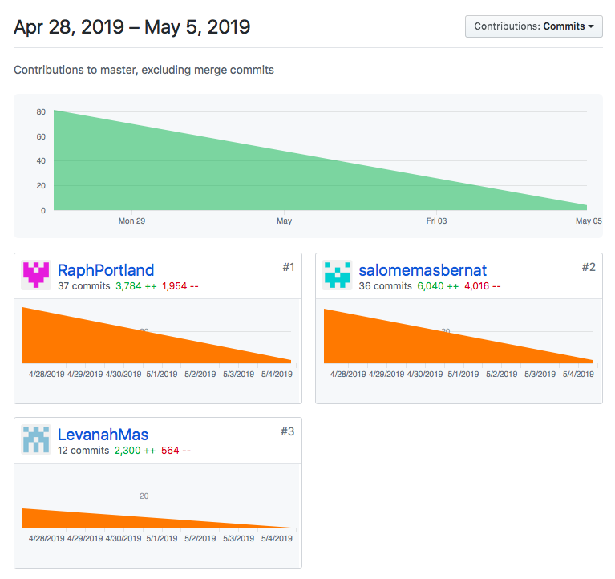
Versioning GIT
https://github.com/RaphPortland/Web

Slide 12
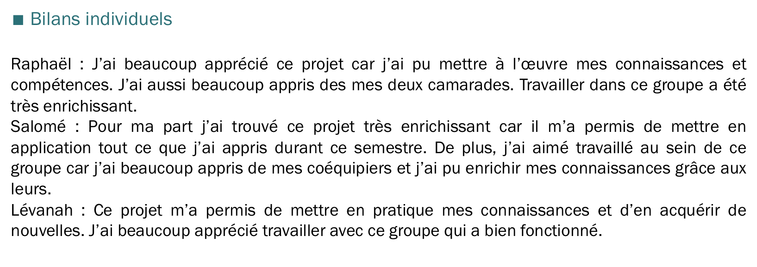
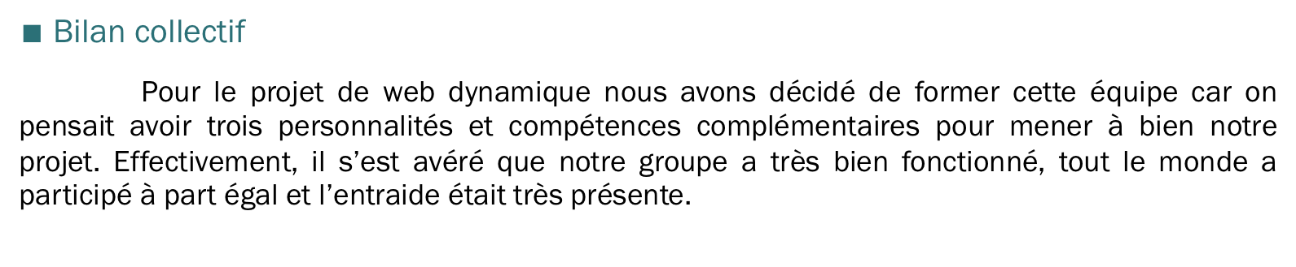
Bilan
$∎$Bilan collectif
Pour le projet de web dynamique nous avons décidé de former cette équipe car on pensait avoir trois personnalités et compétences complémentaires pour mener à bien notre projet. Effectivement, il s’est avéré que notre groupe a très bien fonctionné, tout le monde a participé à part égal et l’entraide était très présente.
$∎$Bilans individuels
Raphaël : J’ai beaucoup apprécié ce projet car j’ai pu mettre à l’œuvre mes connaissances et compétences. J’ai aussi beaucoup appris des mes deux camarades. Travailler dans ce groupe a été très enrichissant.
Salomé : Pour ma part j’ai trouvé ce projet très enrichissant car il m’a permis de mettre en application tout ce que j’ai appris durant ce semestre. De plus, j’ai aimé travaillé au sein de ce groupe car j’ai beaucoup appris de mes coéquipiers et j’ai pu enrichir mes connaissances grâce aux leurs.
Lévanah : Ce projet m’a permis de mettre en pratique mes connaissances et d’en acquérir de nouvelles. J’ai beaucoup apprécié travailler avec ce groupe qui a bien fonctionné.

Slide 13
Bibliographie
https://getbootstrap.com
https://livre.fnac.com/a2684440/Simone-Veil-Une-vie?oref=00000000-0000-0000-0000-000000000000&Origin=SEA_GOOGLE_PLA_BOOKS&esl-k=sem-google%7cns%7cc294196405911%7cm%7ckpla374773846696%7cp%7ct%7cdc%7ca58200328279%7cg1553156614&gclid=Cj0KCQjw5J_mBRDVARIsAGqGLZAPTJ_kRNVssxYoNHuNHMJevp_BZZtB25a0lL8oHBtHdBeZvzO1cWgaAgTIEALw_wcB&gclsrc=aw.ds
https://www.livrenpoche.com/les-larmes-de-l-assassin-e467197.html?master=1781330&utm_source=google_shopping&utm_medium=cpc&utm_campaign=GF%20&%20BD%20sans%20ISBN&gclid=Cj0KCQjw5J_mBRDVARIsAGqGLZD9UFFEeBS3GLO6tJDm4egtsjaJtovQzR0LeOrjr7ShX8gyILbqSvAaAr3dEALw_wcB
https://www.google.com/shopping/product/4145093288791295691?q=ballon+foot&client=firefox-b-d&biw=1536&bih=790&prds=epd:17197919660284854296,paur:ClkAsKraXxLWXvhvtEDi4dodVwLIeJ_5g4BkoTPGaV35BWIiZmodgDFBeTONilxX36Chf6upXR0Gyn2OKz3sxwT2QdwmPZ_BeLGj0rrMxh8GJXso_FNYNeCpoBIZAFPVH72IfgUwh8gQZQnuUKaMH2m76BLxYw,prmr:3&sa=X&ved=0ahUKEwi32tm-kPjhAhUP0uAKHR4CCWUQ8wIIpQU
http://www.frogweb.fr/menu-deroulant-horizontal/?fbclid=IwAR2AoS_-iky4INhPD3skttamD7l-XPtO4N5-CGWvHWA6-2bydffqGdvofyw
https://getbootstrap.com/docs/4.3/getting-started/introduction/
https://www.w3schools.com/howto/tryit.asp?filename=tryhow_css_login_form_modal&fbclid=IwAR1SqS0nK1yAkoH1Iler989ynId6K2fIaYxuzHwbJWyE2ingK2zT2cEOB20

